Slide 1
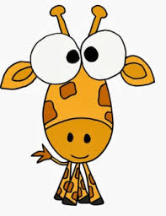
Nama Kelompok : Winnie Florensia Verensia F L Joy J Amos

Slide 2

Hewan Ruminansia
Hewan pemamah biak (Ordo Artiodactyla atau hewan berkuku genap) adalah sekumpulan hewan pemakan tumbuhan (herbivora) yang mencerna makanannya dalam dua langkah: pertama dengan menelan bahan mentah, kemudian mengeluarkan makanan yang sudah setengah dicerna dari perutnya dan mengunyahnya lagi. Lambung hewan-hewan ini tidak hanya memiliki satu ruang (monogastrik) tetapi lebih dari satu ruang (poligastrik, harafiah: berperut banyak).

Slide 3
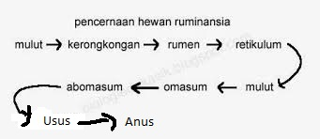
Hewan Ruminansia

Slide 4
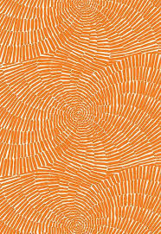
Hewan Ruminansia
Rongga Mulut (Cavum Oris)
Dalam rongga mulut hewan ruminansia, terdapat 2 organ sistem pencernaan yang memiliki fungsi penting, yaitu gigi dan lidah. Gigi seri (insisivus) memiliki bentuk yang sesuai untuk menjepit makanan berupa rumput, sedangkan gigi geraham belakang (molar) memiliki bentuk datar dan lebar, dan juga gigi geraham depan (premolar).

Slide 5
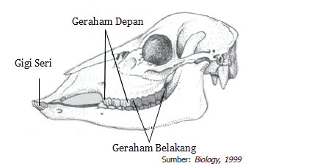

Slide 6
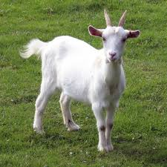
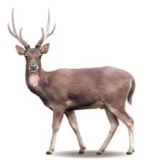
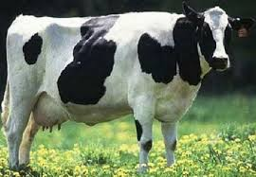
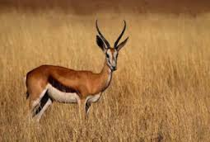
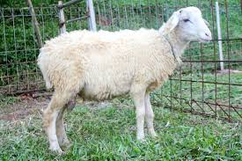
Hewan Ruminansia
Contoh hewan-hewan Rumansia :
Kijang
Domba
Kambing
Rusa
Jerapah
Sapi
Kerbau
Kambing
Bison

Slide 7
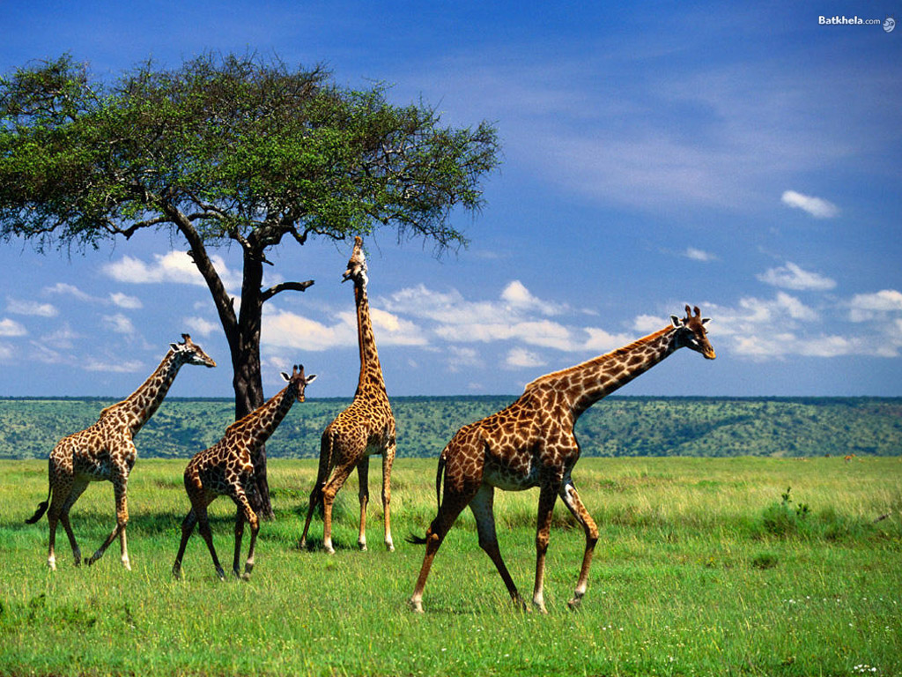
Sistem Pencernaan Jerapah
Pada awalnya makanan dicerna secara mekanis didalam mulut, lalu masuk melalui kerongkongan atau esofagus kemudian makanan masuk ke rumen.
Fungsi rumen itu sendiri adalah sebagai penampung sementara makanan setelah ditelan hewan.

Slide 8
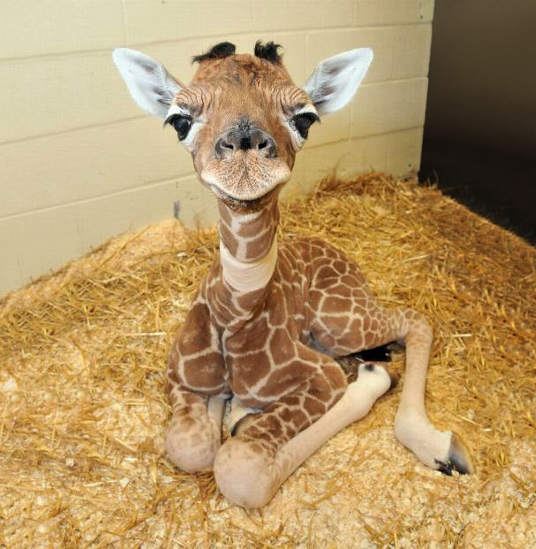
Sistem Pencernaan Jerapah
Jadi setelah makanan dikunyah di mulut kemudian makanan masuk ke lambung, maka akan ditampung sementara di rumen yang kemudian terjadi pencernaan protein, polisakarida dan fermentasi oleh enzim selulase yang dihasilkan oleh bakteri dan protozoa.

Slide 9
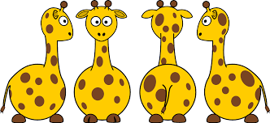
Sistem Pencernaan Jerapah
Setelah melewati rumen, maka siklus makanan tersebut akan melanjut ke retikulum. Pada retikulum inilah makanan dicerna secara kimiawi dan mekanis untuk dibentuk menjadi gumpalan yang masih kasar (bolus) . Setelah menjadi gumpalan, gumpalan tersebut dimuntahkan ke mulut untuk dikunyah lagi secara kimiawi oleh enzim selulase. Kemudian makanan yang sudah dicerna kedua kalinya akan masuk lagi dan menuju ke omasum melewati rumen dan retikulum.

Slide 10
Sistem Pencernaan Jerapah
Saat di Omasum terdapat kelenjar yang memproduksi enzim dan enzim tersebut akan bercampur dengan bolus, dan kemudian masuk ke dalam Abomasum, saat di Abomasum makanan dicerna secara kimiawi oleh enzim enzim yang dihasilkan oleh bakteri dan Ciliata. Di Abomasum bakteri tidak dapat bertahan hidup karena Ph yang sangat asam, jadi bakteri tsb akan mati dan bakteri yang mati tsb digunakan sebagai sumber protein bagi hewan tsb.

Slide 11

Sistem Pencernaan Jerapah
Kemudian sari-sari yang sudah halus masuk ke usus halus dan diserap oleh kapiler-kapiler darah untuk diedarkan ke seluruh tubuh. Sisanya akan masuk ke usus besar dan dikeluarkan melalui anus dalam bentuk feses.

Slide 12
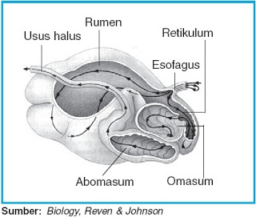

Slide 13
TERIMAKASIH

